Slide 1
Мрія і дійсність у новелі
«Модри Камень»
Олеся Гончара

Slide 2
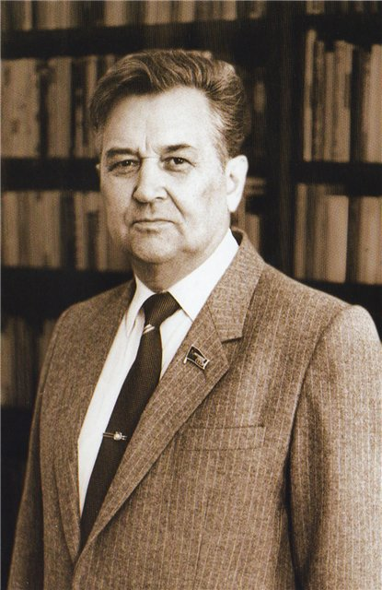


Slide 3
Словник
Новела (італ. novelia – новина) – невеликий прозовий епічний твір про незвичайну життєву подію з несподіваним фіналом, сконцентрованою та яскраво відображеною дією.
Ознаки : лаконізм, яскравість і влучність художніх засобів, одна сюжетна лінія, наявність переломного моменту в сюжеті, зведення до мінімуму кількості персонажів.
Автор концентрує увагу на змалюванні внутрішнього світу героїв, їхніх переживань і настроїв.

Slide 4
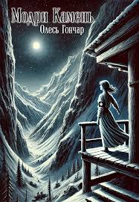
Головні герої та події
Радянський солдат і словацька дівчина Тереза, які закохуються під час війни. На жаль війна приносить смерть, вона відбирає життя й у Терези. ЇЇ вбивають поліцаї. Проте образ дівчини й далі живе в мареннях коханого.

Slide 5

Головні герої та події
Події відбуваються в містечку Модри Камень, що у Словаччині.
Цікавою є форма оповіді: її веде закоханий солдат, згадуючи попередні події.

Slide 6

Тема новели
Несподіване кохання з першого погляду

Slide 7
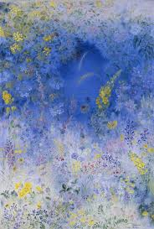
Ідея новели
Утвердження сили любові та життя

Slide 8
Композиція
Твір невеликий за обсягом, його поділено на п’ять частин. Подія, зображена у творі, незвичайна, дія розгортається стрімко. Несподівана розв’язка приголомшує. Герой-оповідач переживає психологічний шок. Він говорить із загиблою дівчиною, наче з живою (п’ята частина). Уявляє, ніби зустрічається з Терезою, розмовляє з нею.

Slide 9
Запитання :
Назвіть ознаки новели як літературного жанру, проілюструвавши їх прикладами з твору О. Гончара «Модри Камень».
Чи можна вважати новелу романтичною?
Яку роль відіграють пейзажі? Охарактеризуйте кольорову гаму та її значення в новелі.
Від якої особи введеться розповідь у новелі? Що дає ця композиційна особливість для сприйняття твору читачем?
Якими ви побачили образи солдата і Терези?

Slide 10
ДЯКУЮ ЗА РОБОТУ
Підготувала: вчитель вечірньої (змінної) школи №20 м. Києва Кошара Т. С.

